Slide 1
DNN memory consumption pattern
Jinseo Choi
Jinseo@gs.cwnu.ac.kr
CHANGWON NATIONAL UNIVERSITY

Slide 2
Until now…
I/O 간섭에 의한 텐서플로우 성능분석(’21. 6.)
딥러닝 성능 개선을 위한 쓰레드 기반 셔플링 기법(’21. 7.)
Interleaved Data Processing Scheme for Optimizing Tensorflow Framework (’21. 11.)
훈련 및 검증 성능 개선을 위한 텐서플로우 병렬 처리 기법 (’22. 2.)
Overlapped Data Processing Scheme for Accelerating Inference Procedure in Machine Learning (WIP)

Slide 3
Ol.data OOM issue
ol.data(proposed scheme) has significantly high memory usage for datasets larger than 1GB
EMNIST(1.4GB) training
When entering training, use more than 32GB of memory
As the epoch progresses, the memory is not reclaimed and the usage increases and the process ends with OOM.

Slide 4
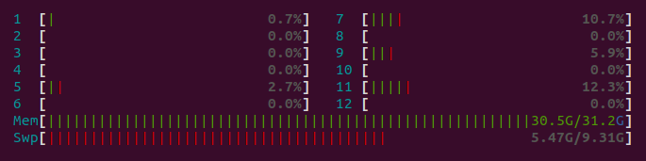
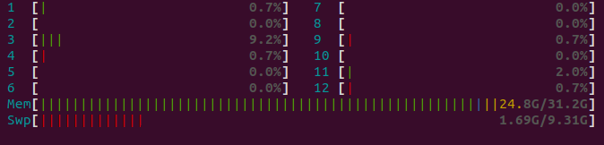
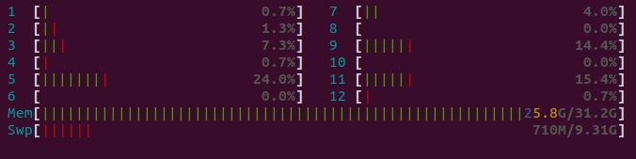
Ol.data OOM issue
ol.data shwis the highest usage
As multiple jobs are requested from the GPU, validation data and training data reside in memory in the form of tensors at the same time and wait, increasing usage (guess)
ol.data
tf.data
Numpy

Slide 5
Ol.data OOM solution
TCmalloc(Thread-Caching memory allocation)
Conventional memory allocator(ptmalloc2) is not considered multithreaded optimization.
Heap memory allocator designed for concurrency in memory allocation and management https://code.google.com/p/gperftools/
설치
Sudo apt-get install libtcmalloc-minimal4
사용
LD_PRELOAD=/usr/lib/libtcmalloc_minimal.so.4 module preload
LD_PRELOAD=/usr/lib/libtcmalloc_minimal.so.4 python3 some_model.py

Slide 6
Ol.data OOM solution
Apply TCmalloc
ol.data OOM does not occur when training with MNIST dataset
EMNIST Swap memory usage
case | Numpy | tf.data | ol.data
Swap usage(GB) | 2.32 | 1.24 | 2.1

Slide 7
Ol.data OOM solution
Apply TCmalloc
Fashion MNIST(1GB)

Slide 8
MNIST, Fashion MNIST
Apply TCmalloc, MNIST, Fashion MNIST, EMNIST, EFMNIST
Epoch=100으로 설정
MNIST, Fashion MNIST

Slide 9
MNIST, Fashion MNIST
tf.data
MNIST
CPU utilization
Numpy
ol.data

Slide 10
MNIST, Fashion MNIST
tf.data
MNIST
GPU utilization
Numpy
ol.data

Slide 11
MNIST, Fashion MNIST
tf.data
Fashion MNIST
CPU utilization
Numpy
ol.data

Slide 12
MNIST, Fashion MNIST
tf.data
Fashion MNIST
GPU utilization
Numpy
ol.data

Slide 13
Memory usage with or without TCmalloc
Dataset: EMNIST(1.4GB)
Pipeline: tf.data
Memory usage ↓ performance ↑
Using TCmalloc

Slide 14
Memory usage with or without TCmalloc
GPU memory usage is unchanged
Using TCmalloc

Slide 15
Memory usage with or without TCmalloc
Dataset: EMNIST(1.4GB)
Pipeline: Numpy
Memory usage ↓ performance ↑
Using TCmalloc

Slide 16
Memory usage with or without TCmalloc
GPU memory usage is unchanged
Using TCmalloc

Slide 17
Memory usage with or without TCmalloc
Dataset: EMNIST(1.4GB)
Pipeline: ol.data
OOM occurs when TCmalloc is not used
Using TCmalloc
Out of memory

Slide 18
Memory usage with or without TCmalloc
GPU memory usage is unchanged
Using TCmalloc
Out of memory
1Epoch

Slide 19
Buffer and cache memory usage with or without TCmalloc
Numpy
Buffer+cache usage increased
Using TCmalloc

Slide 20
Buffer and cache memory usage with or without TCmalloc
tf.data
Using TCmalloc

Slide 21
Buffer and cache memory usage with or without TCmalloc
ol.data
Cache usage measured lower compared to other cases
Using TCmalloc

Slide 22
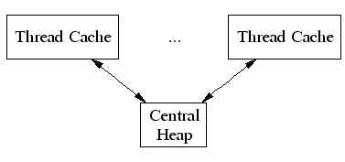
TCmalloc
Thread Caching memory allocator
쓰레드별 메모리 캐싱이 가능한 C++ user-level 메모리 할당자
기존 glib ptmalloc2 할당자보다 멀티 쓰레드 메모리 관리에 특화
쓰레드는 로컬에서 할당과 해제가 가능한 로컬 메모리를 보유(32KB 이하)
쓰레드 로컬 메모리가 부족할 경우 중앙 메모리 할당자(memory pool)로부터 할당받음
ptmalloc2의 경우, 각 쓰레드 메모리가 힙 영역에 동시에 접근할 경우 Lock contension 발생 + 동기화 필요
TCmalloc은 로컬메모리를 보유하여 힙 영역 접근 횟수감소 → Lock contension 오버헤드 감소
32KB 단위로 메모리 할당 → fine-grained(1page)할당 오버헤드 감소, 외부단편화 감소
쓰레드 메모리 할당자
중앙 메모리
할당자
Memory pool
…
https://gperftools.github.io/gperftools/tcmalloc.html

Slide 23
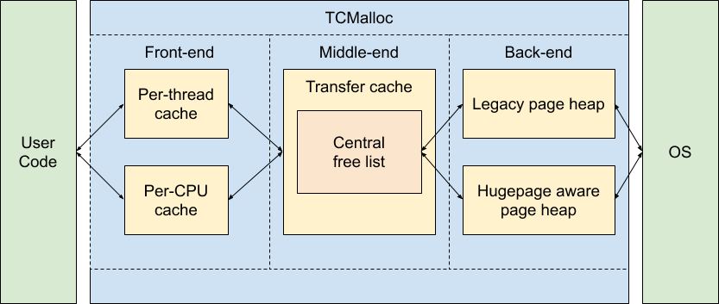
TCmalloc
Front-end
application 에 빠르게 메모리를 할당, 해제
쓰레드별, Core 단위로 메모리를 캐싱(모드 선택), 쓰레드가 요구하는 용량만큼 할당
용량이 부족할 때 middle-end로부터 batch 단위로 할당받음
Middle-end
Front-end에 메모리 할당
용량이 부족할 때 MAXINUM_SIZE 보다 큰 단위로 할당받음
Back-end
Middle-end에 메모리 할당
용량이 부족할 때 kerne에 메모리 요청(kmalloc)

Slide 24
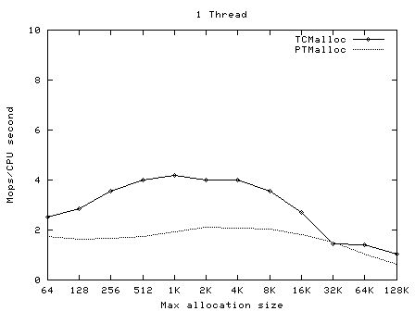
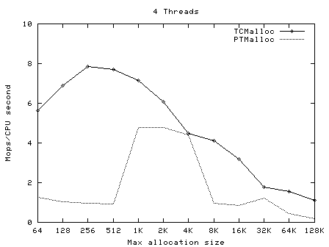
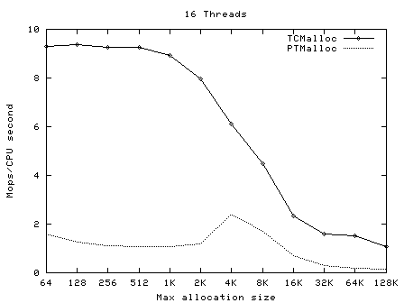
TCmalloc
TCmalloc, PTmalloc2 성능비교
Mops: Millions operations per second
최대 할당용량이 32KB보다 작고 쓰레드 개수가 많을수록 TCmalloc성능이 높음
쓰레드 로컬메모리 최대용량 = 32KB, 한번에 할당가능한 용량이 >32KB인 경우,
Front-end → Middle-end 메모리 할당 요청이 자주발생 → 메모리 할당, 분배 지연시간 발생

Slide 25
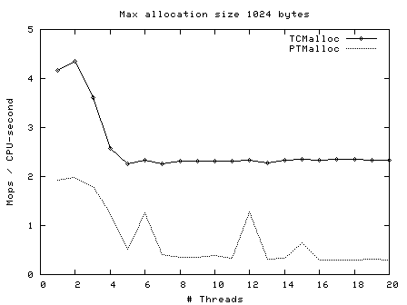
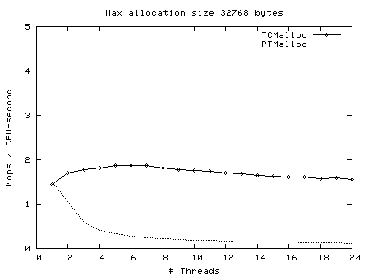
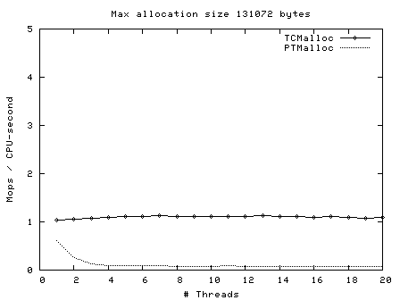
TCmalloc
Tcmalloc, PTmalloc2 성능비교
쓰레드 개수별 처리량 비교
32KB 이하일 경우 ~2-2.5 Mops 까지 성능차이 발생
32KB 이상부터 ~1-1.5 Mops정도로 saturation 되는것을 확인

Slide 26
Allocator profiling
TCmalloc, Ptmalloc 성능비교
Google-pprof Profiling tool
대상 프로그램의 callstack 셋 바이너리 샘플을 생성하여 메모리, CPU 성능을 분석
subroutin call trace, bottleneck detection 기능 제공
설치
sudo apt install graphviz 시각화 그래프 생성도구
sudo apt install google-pprof-dev
LD_PRELOAD=“/usr/lib/libtcmalloc.so” HEAPPROFILE=<path to log> <some_code.py>

Slide 27
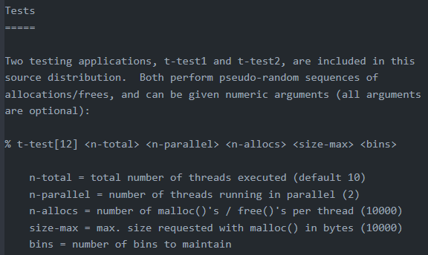
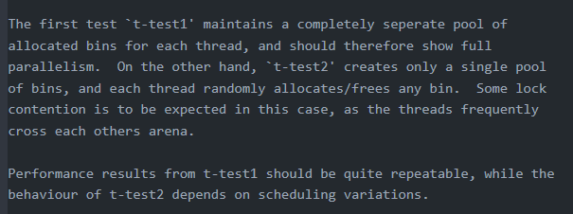
Allocator profiling
테스트 코드
이전 실험과 동일한 유닛 테스트 코드 확보
쓰레드를 생성하여 일정크기만큼 malloc()/free 수행
https://github.com/rachit173/ptmalloc2/t-test1.c

Slide 28
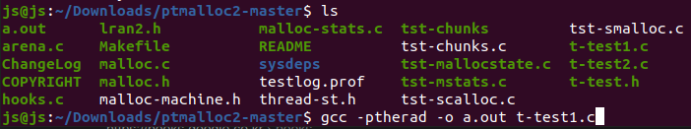
Allocator profiling
테스트 코드 빌드
Gcc/g++ version: 9.4.0
gcc –ptherad –o a.out t-test1.c
테스트
./a.out <생성할 쓰레드 수> <병렬 동작할 쓰레드 수> < 할당 횟수 > < 요청 시 최대 할당 용량(Byte) >
./a.out 100 100 10000 8192 → 100개의 쓰레드가 동시에 최대 8KB만큼 만번 할당/해제 요청 수행

Slide 29
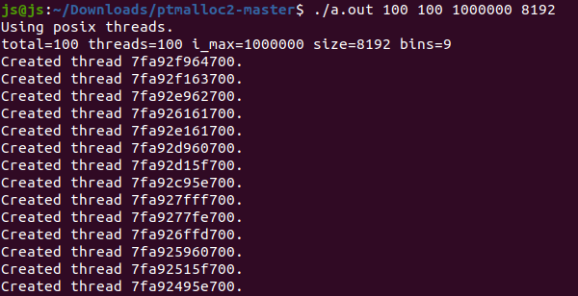
Allocator profiling
결과
Allocation 횟수, 쓰레드 횟수를 증가시킬수록 실행시간 증가
메모리 사용량은 큰 변화 없음 → allocation/deallocation을 반복

Slide 30
Allocator profiling
프로파일 바이너리 생성
Test case
PTmalloc2
LD_PRELOAD=/usr/lib/x86_64-linux-gnu/libprofiler.so CPUPROFILE=ptmalloc.prof ./a.out 16 16 1000000 16
Bin? : 프로그램에서 free된 chunk들은 이후에 메모리 할당 요청이 들어올 경우 다시 재활용되어야 함
Free list data structure,
# of thread | # of parallelism | # of allocation | Max allocation cap. (KB)
16 | 16 | 1,000,000 | 16
16 | 16 | 1,000,000 | 32
16 | 16 | 1,000,000 | 64
16 | 16 | 1,000,000 | 128
pprof 프로파일링 바이너리 샘플생성 공유라이브러리 로드
바이너리 저장경로

Slide 31
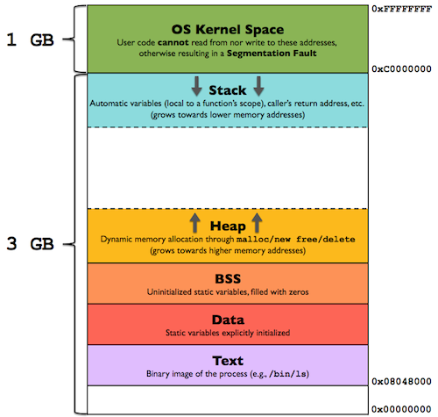
Linux memory structure
Linux memory structure
커널에서 사용하는 메모리 영역
프로그램 함수 매개변수, 지역변수 저장 낮은 주소로 확장
동적할당 변수 저장 높은 주소로 확장
프로그램 컴파일 시 값이 정해지지 않은 전역변수가 위치하는 메모리 영역
프로그램 컴파일 시 값이 정해진 전역변수, 상수 데이터 저장

Slide 32
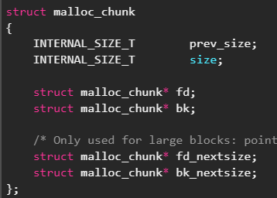
Linux memory structure
Linux memory structure
Heap 메모리는 chunk로 구성(Linked list로 연결)
Chunk 단위로 할당 해제
이전 Heap chunk가 해제되었을 경우 해제된 영역의 크기를 저장
해제되기 전까지는 이전 heap chunk의 데이터 영역으로 사용
Chunk 구조체
현재 Heap chumk 크기를 저장
Forward pointer: 현재 데이터 영역의 시작 주소, 할당시 사용되지 않음, heap chunk가 해제되었을 때 bin에 존재하는 다음 chunk를 저장함
동일한 bin 에서 이전 Free Chunk의 포인터를 가리킴.
large bin 에서 사용하는 포인터로, 현재 Heap Chunk의 크기보다 작은 Heap Chunk의주소를 가리킴
large bin 에서 사용하는 포인터로, 현재 Heap Chunk의 크기보다 큰 Heap Chunk의 주소를 가리킴

Slide 33
Linux memory structure
Bin
해제된 heap chunk를 관리하는 freelist 구조체
Free list: 동적으로 메모리를 할당하고 해제할 때 메모리 관리의 효율을 높이기 위해 할당되지 않은 영역(해제된 영역)을 관리하는 연결리스트
해제하려는 영역은 freelist에 추가
할당 요청 시 freelist에 추가된 영역을 제거, 제거된 영역을 사용
종류에 따라 fastbin, unsorted bin, small bin, largebin 존재
main_arena
brk 시스템 콜을 사용하여 할당된 힙을 효율적으로 관리하기 위한 구조체
Heap chunk를 관리하기 위한 배열과 포인터가 선언되어 있음

Slide 34
Linux memory structure
Fast bin
작은 크기의 Heap chunk를 할당하고 해제할 때 사용하는 bin
할당 해제 속도가 가장 빠름
Unsorted bin
Fastbin 제외하고 free된 chunk가 먼저 unsorted bin으로 들어감
Large bin
large bin은 0x400 이상의 chunk가 저장되는 bin으로써, 메모리 할당과 반환의 속도가 fastbin, unsorted bin, small bin 중에서 가장 느리다.

Slide 35
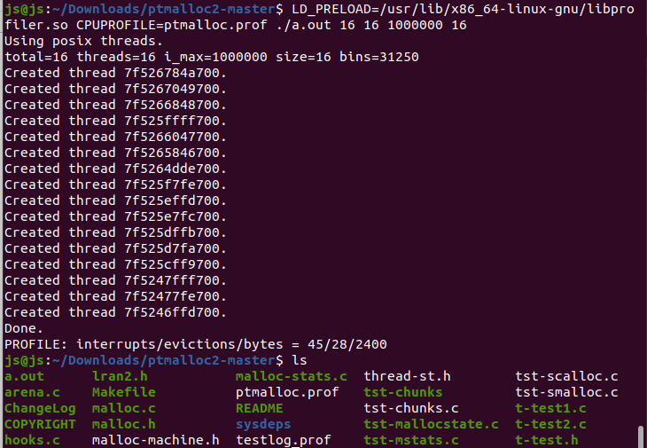
Allocator profiling
결과

Slide 36
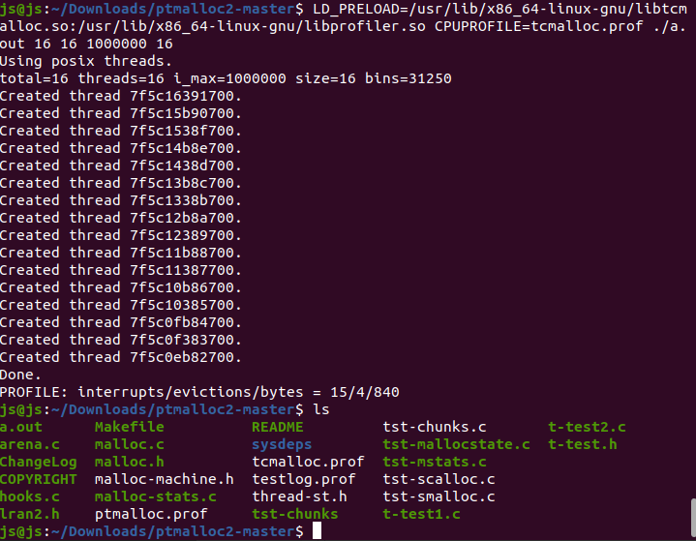
Allocator profiling
TCmalloc
LD_PRELOAD=/usr/lib/x86_64-linux-gnu/libprofiler.so: /usr/lib/x86_64-linux-gnu/libtcmalloc.so CPUPROFILE=ptmalloc.prof ./a.out 16 16 1000000 16
2개 이상의 라이브러리 로드 시 반드시 ‘:’(콜론) 으로 구분할 것(공백, ‘,’ 불가)
TCmalloc 할당자 로드

Slide 37
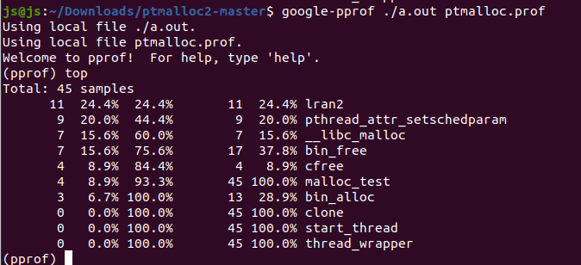
Allocator profiling
Pprof cpu profiling
Manual: http://manpages.ubuntu.com/manpages/bionic/man1/google-pprof.1.html
Google-pprof <실행파일> <프로파일링 바이너리>
PTmalloc
google-pprof ./a.out ptmalloc.prof
Top (CPU사용량 순으로 내림차순)

Slide 38
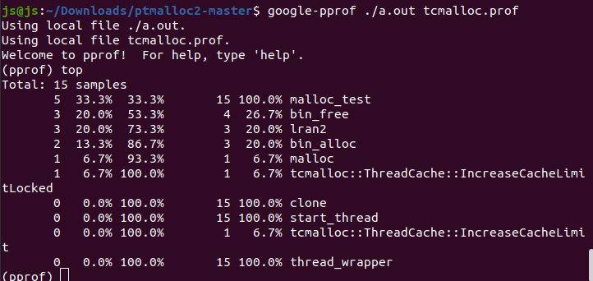
Allocator profiling
TCmalloc
google-pprof ./a.out tcmalloc.prof
Top (CPU사용량 순으로 내림차순)

Slide 39
Allocator profiling
PTmalloc vs TCmalloc

Slide 40
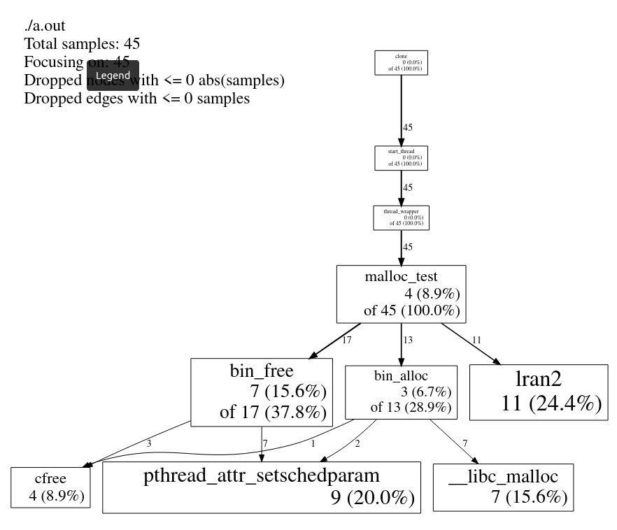
Allocator profiling
Ptmalloc Callstack trace
google-pprof –-gv ./a.out ptmalloc.prof
Top (CPU사용량 순으로 내림차순)

Slide 41
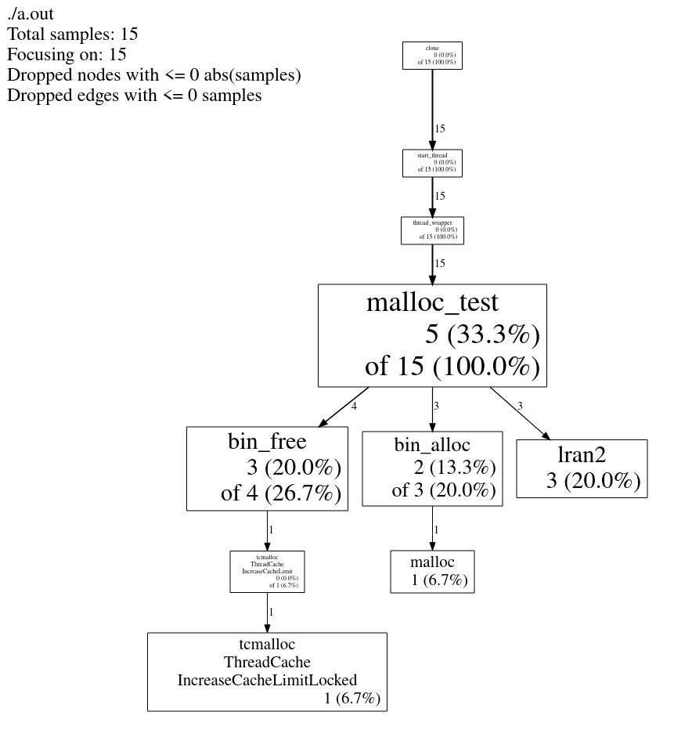
Allocator profiling
Tcmalloc Callstack trace
google-pprof –-gv ./a.out tcmalloc.prof
Top (CPU사용량 순으로 내림차순)

Slide 42
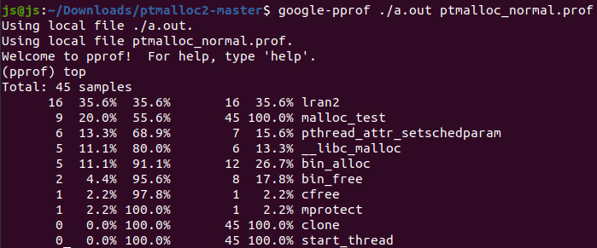
16 thread CPU profiling
PTmalloc TCmalloc CPU profiling 비교
google-pprof --base=tcmalloc_mornal.prof ./a.out ptmalloc_normal.prof
Ptmalloc CPU사용량 – tcmalloc CPU사용량
Duration of
function in profile
(CPU time)
Direct memory use(MB)
Memory use by the procedure and all of its callees.
Memory use by the procedure and all of its callees.
Cumulative sum of the second column
Function account for the total CPU time

Slide 43
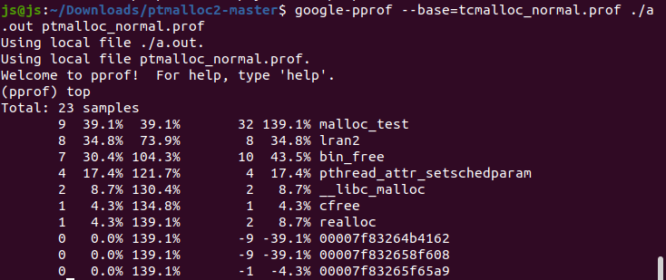
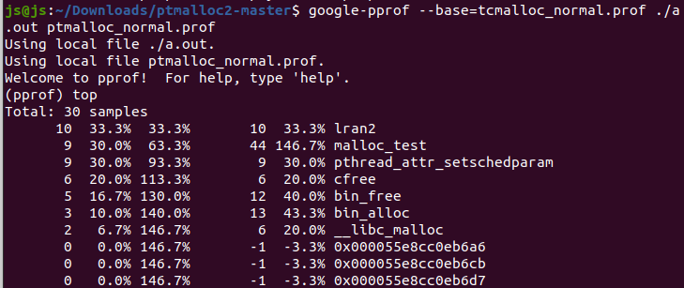
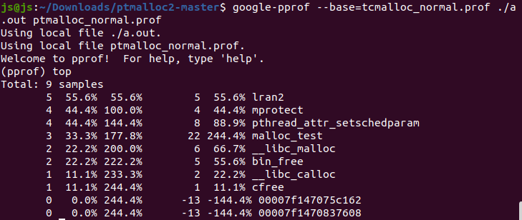
16 thread CPU profiling
Max allocation: 16KB
Max allocation: 64KB
Max allocation: 16KB
Max allocation: 128KB

Slide 44
Allocator profiling
Heap memory profiling
LD_PRELOAD=/usr/lib/x86_64-linux-gnu/libtcmalloc.so:/usr/lib/x86_64-linux-gnu/libprofiler.soHEAPPROFILE=tcmalloc_heap.prof HEAP_PROFILE_ALLOCATION_INTERVAL=500000000 HEAPPROFILESIGNAL=1 ./a.out 16 16 10000000 16
왼쪽-오른쪽

